Slide 1


Space Hunter
Készítette: Major Bálint István,
Szollinger Rajmund,
Baracskai Dóra

Slide 2

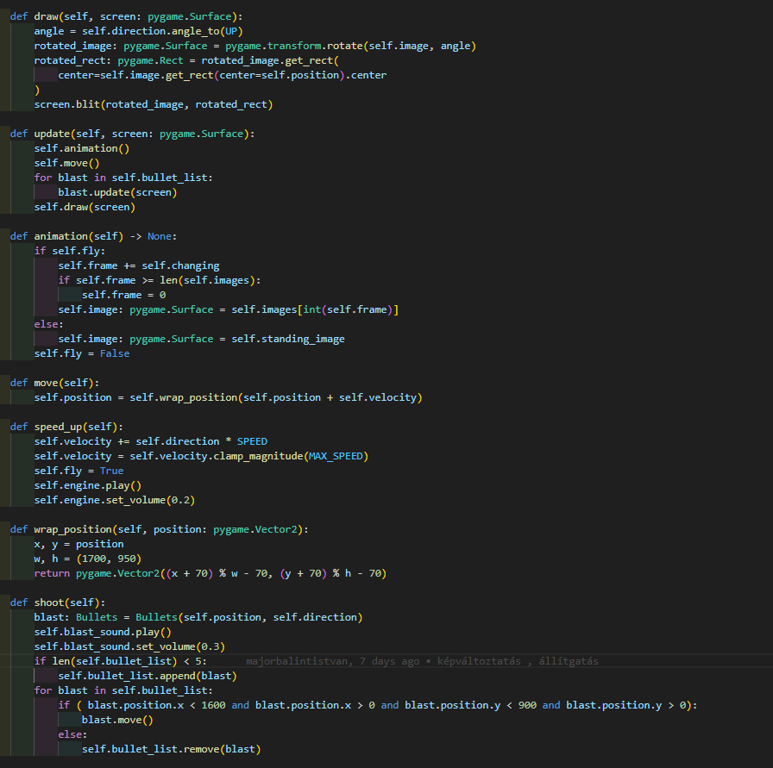
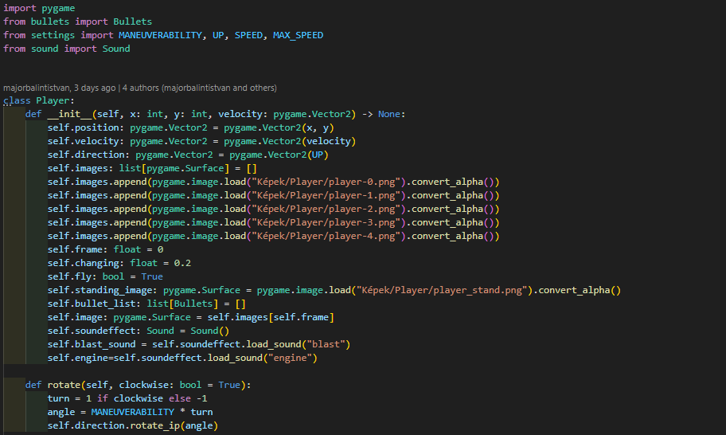
Player

Slide 3

Asteriod(még nincs kép)

Slide 4
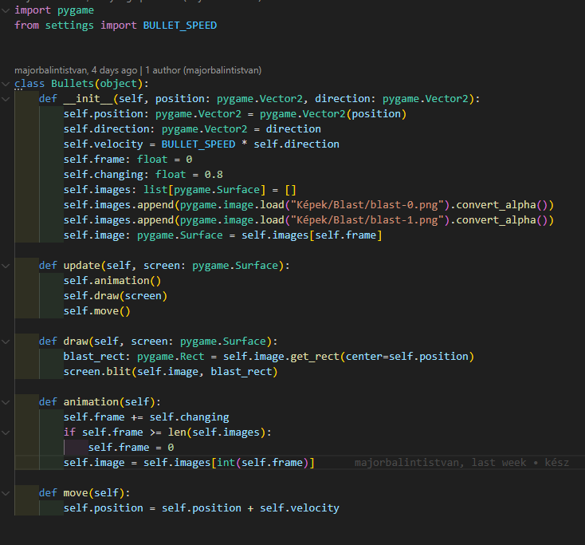


Bullets

Slide 5
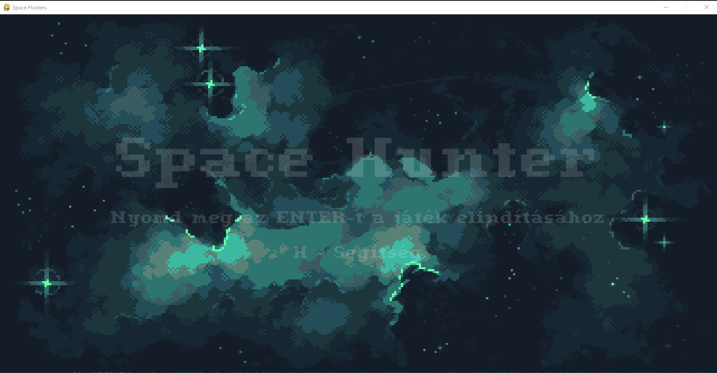
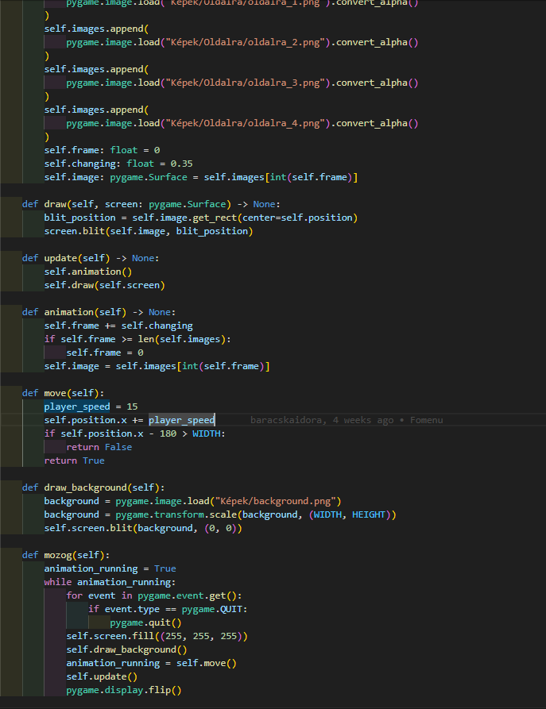
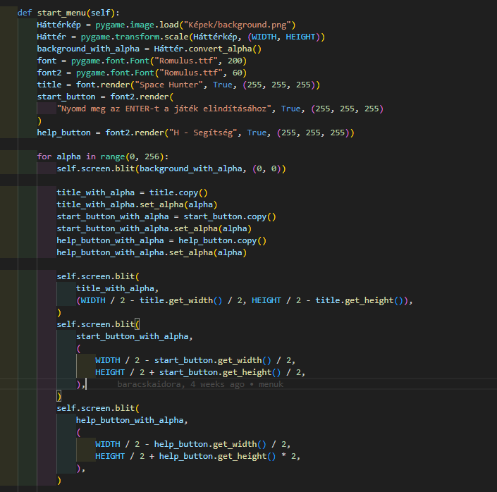
Főmenü:

Slide 6

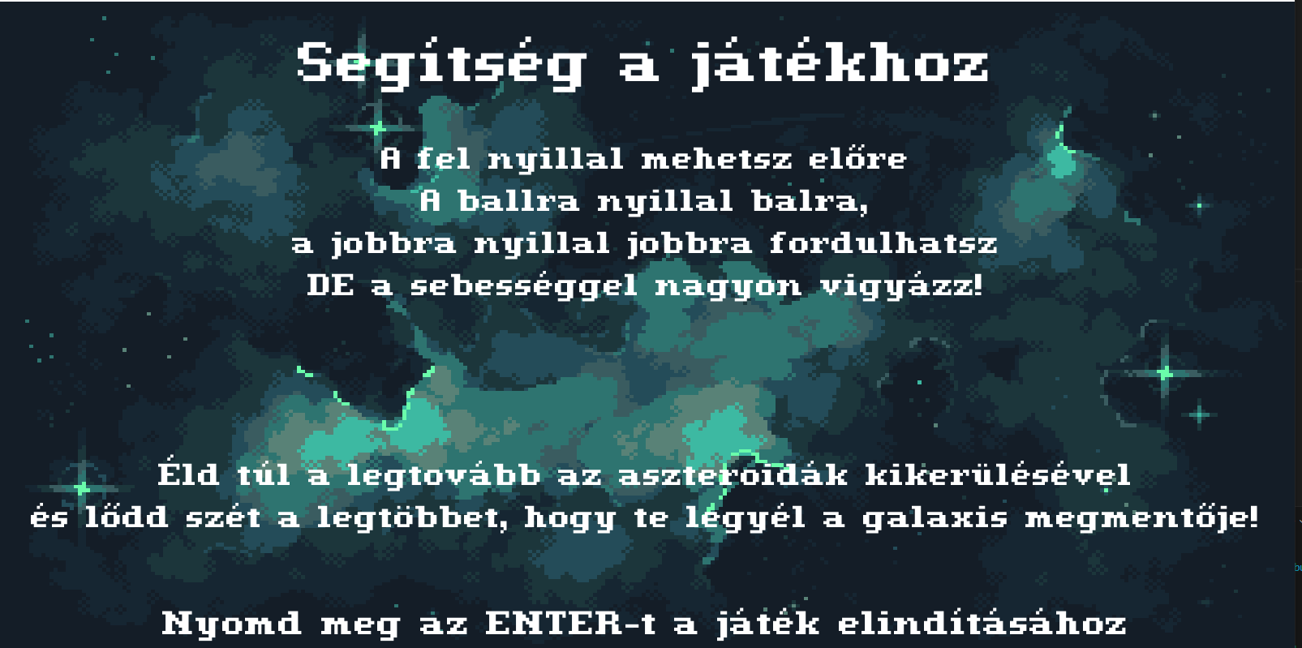
Egyéb menük:

Slide 7
IDK

Slide 8
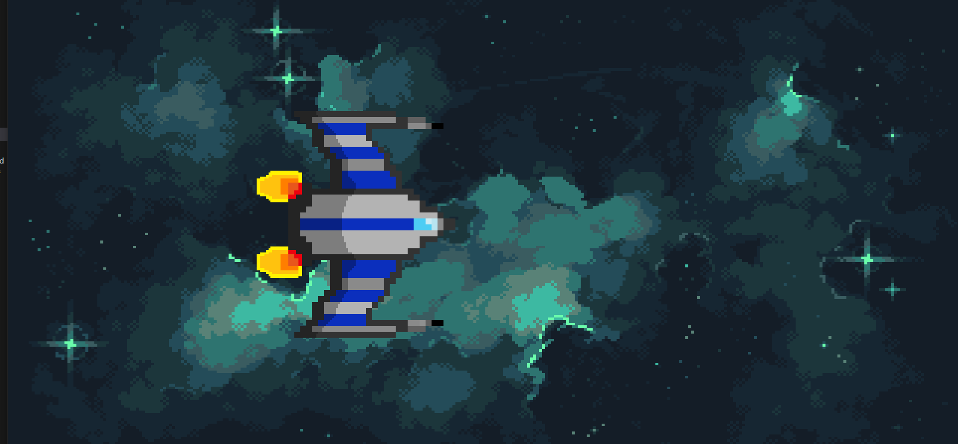
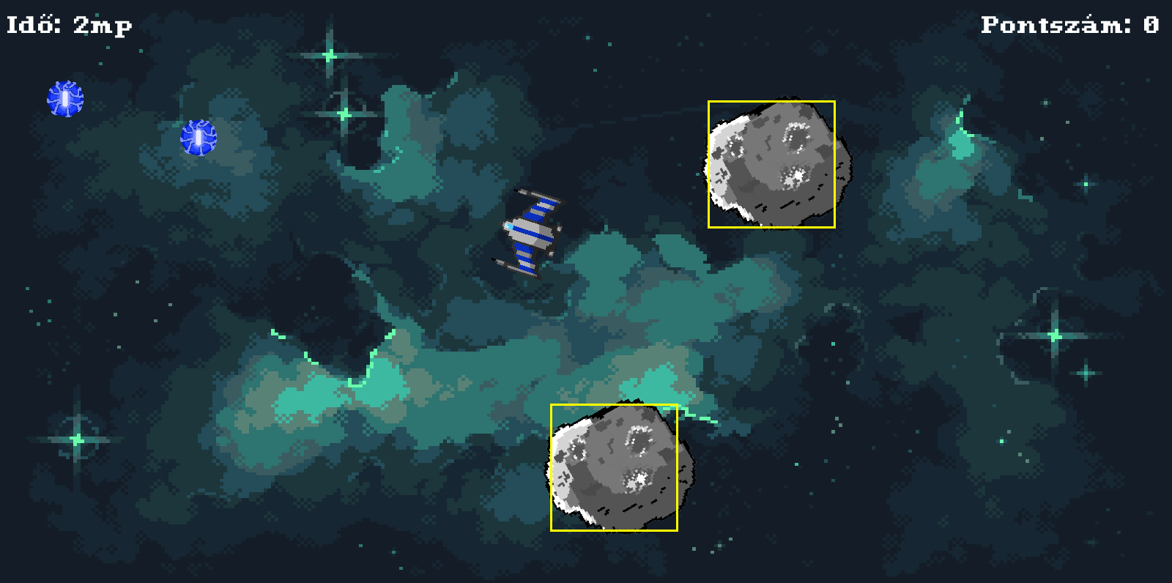
IDK

Slide 9
Köszönjük a figyelmet!

